Slide 1

Ayudantía Metodologías de la Investigación
Métodos 2023 – Diego Aracena Vargas

Slide 2

¿Qué Investigar?
01

Slide 3



¿Qué investigar?
Defina un sujeto de estudio
Plantee una primera pregunta
Defina un objeto de estudio
Defina qué quiere estudiar de ellos

Slide 4
¿Qué investigar?
Piense en la variedad de ideas y temáticas que puede haber.
Busque en sus gustos, en lo que es relevante a nivel social, lo que se investigan en libros, etc.
E.g.: Ansiedad, depresión, relaciones de pareja, motivación, rendimiento académico, manifestaciones sociales, formas de expresión, identidad, etc.
Defina un objeto de estudio

Slide 5
¿Qué investigar?
¿A qué sujetos afecta su tema escogido?
Piensa en su población objetivo. Sea lo más preciso posible en términos de edad, lugar, características.
E.g.: Personas residentes en RM, NNA, menores de 10 años, niños entre 3 y 5 años, personas de bajo nivel socioeconómico, estudiantes de algún colegio o de una carrera en cierta universidad.
Defina un sujeto de estudio

Slide 6
¿Qué investigar?
¿Quiero explicar un fenómeno? ¿quiero ver la relación de dos cosas?
¿Quiero comprender la vivencia del fenómeno? ¿quiero describir el fenómeno?
Tener claro esto nos ayudara para saber cómo estudiarlo.
Defina qué quiere estudiar

Slide 7
¿Qué investigar?
Recuerde que la estructura de una pregunta es:
Interrogante – Objeto de estudio – Sujeto de estudio
E.g.:
¿Cuál es la relación entre la ansiedad rasgo y el estrés académico en estudiantes de primer año psicología de la UCh?
¿Cuáles son las vivencias de ansiedad en estudiantes de primer año psicología de la UCh
Plantee una primera pregunta

Slide 8

02
¿Cómo investigar?

Slide 9

¿Cómo investigar?
Al definir nuestra pregunta de investigación, debemos buscar cuál va a ser el método más apropiado para responderla.
Si quiero buscar relaciones o explicaciones del objeto de estudio, la metodología cuantitativa es la más adecuada.
Si quiero buscar comprender o describir el objeto de estudio, la metodología cualitativa es la más adecuada.
Los temas no son excluyentes, se puede investigar cualquier tema desde ambas metodologías, la diferencia está en el foco de estudio.

Slide 10

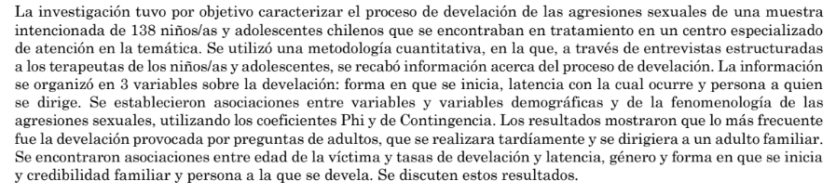
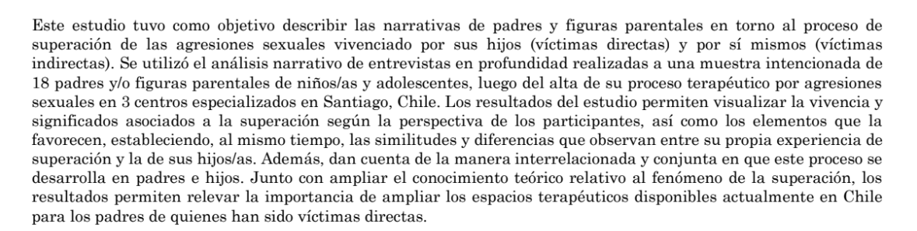
Cualitativo
Cuantitivo

Slide 11

03
Problematize su pregunta

Slide 12


Problematize
¿Por qué su pregunta es una pregunta?
¿Por qué es relevante estudiarlo?
¿En qué aporta?
E.g: Relevancia en el tratamiento de algo, aporte en el conocimiento de un tema, en la elaboración de una teoría, en una aplicación práctica.
Decir que hay poca literatura no es una justificación

Slide 13

04
Elabore un marco teórico

Slide 14

Teorias previas
Estudios previos
Nuestro estudio
¿Qué marcos teóricos han existido antes que abordan mi temática?
Debo definir qué es mi objeto de estudioo y cómo lo voy a trabajar.
E.g:. Definir qué es la ansiedad; qué es una vivencia: qué es el rendimiento; qué es la personalidad; qué es una narrativa, etc.
¿Qué estudios previos hay sobre lo que estudio?
Mirar cómo se ha estudiado, qué resultados se obtienen, cómo han construido sus marcos teóricos, qué instrumentos han ocupados.
E.g.: En ansiedad de ocupa el STAI; en personalidad el BIG FIVE: en manifestaciones entrevistas; Los resultados han apuntado a que…; han concluido…
¿Qué definiciones son las más adecuadas para mi trabajo?
Debo escoger una perspectiva para que mi lector entienda de qué hablo.
E.g.: ocuparemos la definición de ansiedad rasgo; ocuperamos la definición de vivencia de Autor X; se ocupará el modelo Big FIVE

Slide 15
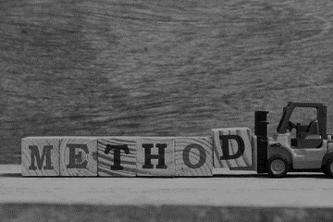
05
Elabora un método

Slide 16
Marco metodológico
Los objetivos
Debe crear objetivos, que al ser cumplidos responden su pregunta.
La pregunta
Metodología
El método va en línea de la pregunta de investigación
El método debe permitirle cumplir sus objetivos, y por consecuencia, responder a su pregunta.
General y específico
El general es un símil de la pregunta con un verbo en reemplazo de la interrogante.
El específico es el desglose del general.

Slide 17
Ejemplo
¿Cuál es la relación entre la ansiedad rasgo y el estrés académico en estudiantes de primer año psicología de la Uch?
Objetivo general: Determinar la relación entre la ansiedad rasgo y el estrés académico en estudiantes de primer año de psicología de la Uch.
OE: Desglose por Objeto de Estudio o por Sujeto de Estudio.
Por objeto:
OE1: Determinar la ansiedad rasgo de los estudiantes.
OE2: Determinar el estrés académico de los estudiantes.
Por sujeto:
OE1: Evaluar las diferencias entre hombres y mujeres.
OE2: Evaluar las diferencias entre estudiantes de colegios municipales y particulares.
Todo objetivo que agregue algo que no está en la pregunta debe justificarse dentro del marco teórico

Slide 18
¿Qué método escogo?
Va a depender de su objetivo.
Si quiere explicar → Experimental
Si quiere relacionar → Selectivo
Si quiere describir → Selectivo/Observacional
Si quiere comprender → Cualitativo*
Debe justficar su método y qué entenderá por este método
Cuali tiene sus propios métodos (etnografía, analísis narrativas, etc)
*No confundir variable cuali con método

Slide 19
Ejemplo
¿Cuál es la relación entre la ansiedad rasgo y el estrés académico en estudiantes de primer año psicología de la Uch?
Objetivo general: Determinar la relación entre la ansiedad rasgo y el estrés académico en estudiantes de primer año de psicología de la Uch.
¿Qué método es el más adecuado
Medir con escala la ansiedad (STAI) y el estrés (Escala de estrés percibido) y hacer correlaciones entre ambas mediciones.
También, se puede correlacionar los puntajes con su género, mediante descriptivos.
Método Selectivo.

Slide 20
Ejemplo
¿Cuáles son las vivencias de ansiedad en estudiantes de primer año psicología de la Uch?
Objetivo general: Describir las vivencias de ansiedad en estudiantes de primer año de psicología de la UCh
¿Qué método es el más adecuado
Entrevistas Semi Estructuradas.
Entrevistar a estudiantes preguntando cómo viven la ansiedad, conocer cuáles son los motivos de su ansiedad, cómo la sobrellevan, analizar si hay vivencias distintas o similares entre los estudiantes,

Slide 21
06
Práctiquemos

Slide 22
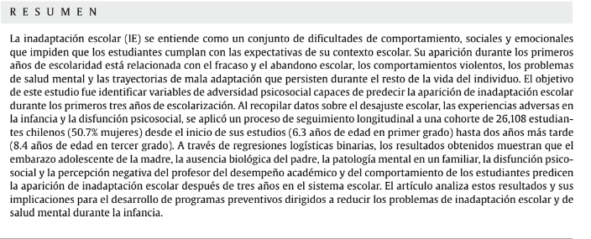
Cuantitativo

Slide 23
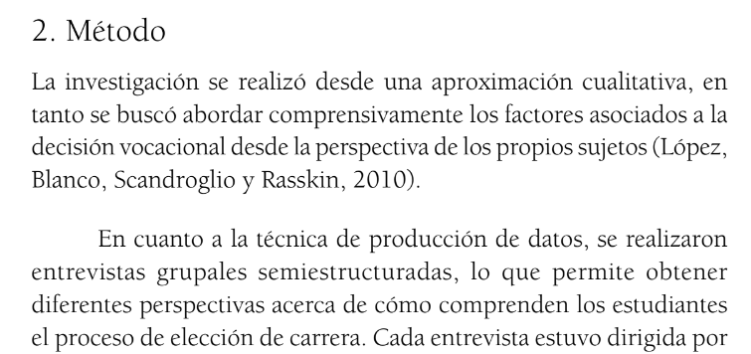
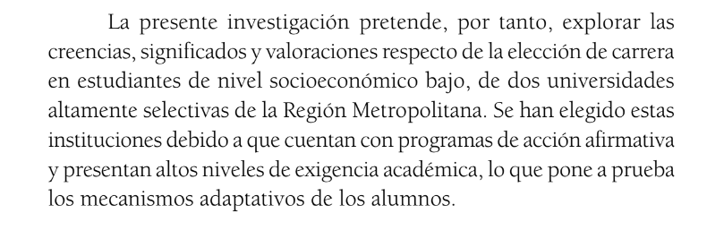
Cualitativo

Slide 24
¿Cómo se relacionan los procesos psicológicos y el aprendizaje?
El objeto de estudio no está bien delimitado (es muy amplio)
No hay sujeto de estudio

Slide 25
Quiero hacer un estudio cuali, entonces me pregunté: ¿Cuál es la relación entre el consumo de marihuana y la ansiedad de los estudiantes del campus JGM de la UCh?
Si quisiera hacer un estudio cuali, no debería buscar la relación entre variables sino comprender y profundizar en su tema

Slide 26
El estudio entre neuroticismo y aprendizaje está vagamente comprendido. Al buscar información nos dimos cuenta de que había poca literatura al respecto.
Encontrar poca literatura puede ser un problema de búsqueda no un problema de investigación. Distinto es plantear que no hay modelos teóricos o que los estudios no se han enfocado en lo que yo quiero estudiar.

Slide 27
Mi pregunta es: ¿Cómo son las experiencias de cuidado de padres solteros en la RM? Y en mi marco teórico definí lo que es ser padre soltero.
En el marco teórico se debe definir la totalidad del objeto de estudio ¿qué es una experiencia de cuidado? ¿el cuidado significa lo mismo para todas las personas?

Slide 28
Quiero determinar el efecto de los niveles de neuroticismo en el desarrollo de una tarea ¿qué método debo usar?
Para responder esto, lo más adecuado sería realizar un experimento con dos grupos, un grupo con altos niveles de neuroticismo y uno con bajos niveles, pedirles que hagan una tarea y comparar el rendimiento.

Slide 29
Quiero determinar el efecto de los niveles de neuroticismo en el desarrollo de una tarea ¿qué método debo usar?
Para responder esto, lo más adecuado sería realizar un experimento con dos grupos, un grupo con altos niveles de neuroticismo y uno con bajos niveles, pedirles que hagan una tarea y comparar el rendimiento.

Slide 30
Mi objetivo general es el siguiente: evaluar experimentalmente la eficacia de las señales de extinción para evitar la renovación y la recuperación espontánea de una respuesta de miedo condicionado extinguido en humanos. ¿Cuáles serían los OE?
Determinar la eficacia de las señales en evitar la renovación
Determinar la eficacia de las señales para evitar la recuperación espontánea.

Slide 31
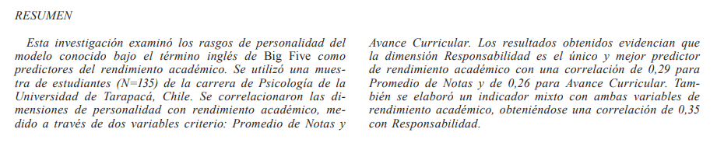
¿Cuál es el objetivo de este paper?
Examinar la relación entre los rasgos de personalidad y el rendimiento académico.
Cuadra-Peralta, A., Veloso Besio, C., Marambio-Guzmán, K., & Tapia Henríquez, C. (2015). Relación entre rasgos de personalidad y rendimiento académico en estudiantes universitarios. Interciencia, 40(10), 690-695.

Slide 32
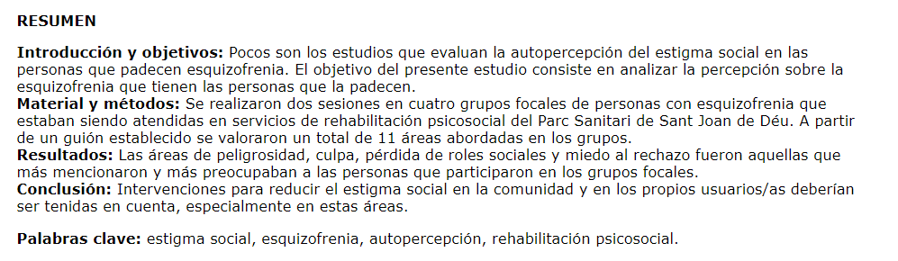
¿Cuál es el método de recolección de datos?
Grupos Focales.
Ochoa, S., Martínez, F., Ribas, M., García-Franco, M., López, E., Villellas, R., Arenas, Ot., Álvarez, I., Cunyat, C., Vilamala, S., Autonell, J., Lobo, E., & Haro, J. (2011) Estudio cualitativo sobre la autopercepción del estigma social en personas con esquizofrenia. Revista de la Asociación Española de Neuropsiquiatría, 31(3), 477-489. https://dx.doi.org/10.4321/S0211-57352011000300006

Slide 33
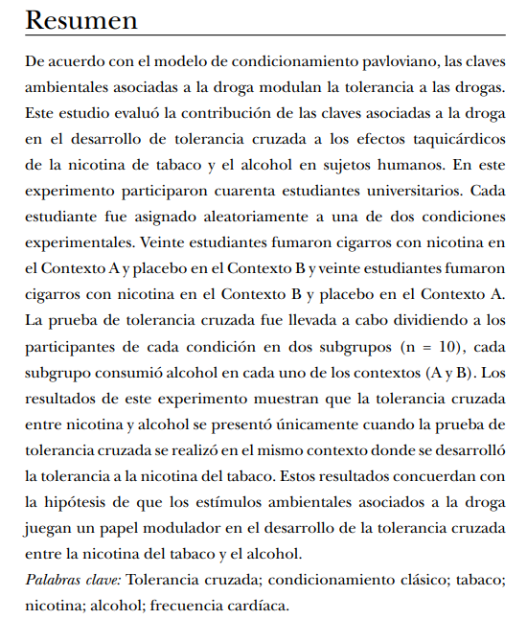
¿Cuál es el diseño de este estudio?
Diseño experimental.
Ruiz-García, R. I., Zavaleta, L. N. C., Mejía, J. C. J., & Herrera, F. M. (2022). Papel de los
estímulos ambientales asociados a la droga en el desarrollo de tolerancia cruzada a los efectos
de taquicardia de la nicotina y el alcohol en humanos. Adicciones, 34(1).
https://doi.org/10.20882/adicciones.1385

Slide 34
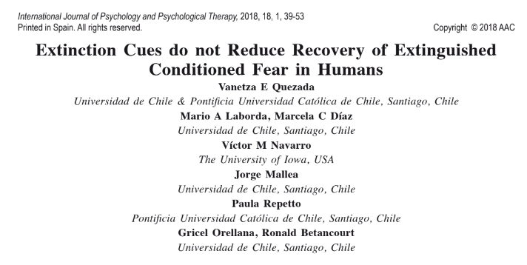
Referencia
Quezada, V, Laborda, M, Navarro, V, Mallea, J, Repetto, P, Orellana, G. y Betancourt, R. (2018) Extinction Cuest do not Reduce Recovery of Extinguished Conditiones Fear in Humans. International Journal of Psychology & Psychological Therapy, 18 (1), 39-53.

Slide 35
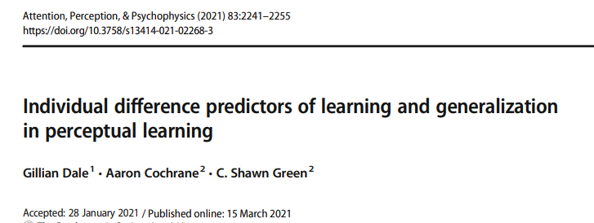
Referencia
Dale, G., Cochrane, A., & Green, C. S. (2021). Individual difference predictors of learning and generalization in perceptual learning. Attention, Perception, & Psychophysics, 83, 2241-2255. https://doi.org/10.3758/s13414-021-02268-3.

Slide 36
Por último
Recuerde siempre citar cualquier información que haga (nada es de conocimiento general)
Si son tres o más autores siempre se pone et al.
El año siempre va al lado del autor Quezada (2018)
En las citas sólo va el apellido no las siglas.
Referenciar todo lo que escriban de manera adecuada. Revisar normasapa.org

Slide 37

Muchas gracias

